Slide 1
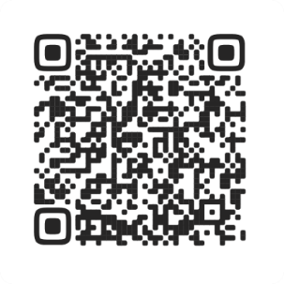
Кировский филиал ПАО «Т Плюс» заинтересован в привлечении в отрасль молодых перспективных специалистов
Мы предлагаем возможность обучения по целевым договорам
Компания готовит кадры для энергетики по специальностям высшего профессионального образования :
инженер-теплоэнергетик инженер-электрик
и профессиям среднего профессионального образования: электрогазосварщик электромонтер электрослесарь лаборант
Мы сотрудничаем с ведущими учебными заведениями региона
ПАО «Т Плюс» гарантирует выплату дополнительной стипендии успешно обучающимся студентам, прохождение практики на предприятиях Компании и трудоустройство
8(8332)57-45-45
8(922)970-49-09
hr.kirov@tplusgroup.ru

Slide 2
Учебные заведения региона для заключения целевых договоров на обучение
ГОУ ВПО «Вятский государственный университет»
13.03.01 Теплоэнергетика и теплотехника, Электроэнергетика и электротехника | Инженер-теплоэнергетик инженер-электроэнергетик | Бакалавриат – 4 года
КОГПОАУ «Вятский электромашиностроительный техникум»
13.02.01 Техническая эксплуатация и обслуживание электрического и электромеханического оборудования по отраслям | Техник-электрик | Срок обучения - 3 г 10 м, на базе 9 классов
13.01.10 Электромонтер по ремонту и обслуживанию электрооборудования | Электромонтер | Срок обучения - 1 г 10 м, на базе 9 классов
15.01.05 Сварщик (ручной и частично механизированной сварки) | Электрогазосварщик | Срок обучения - 1 г 10 м, на базе 9 классов
КОГПОБУ «Кировский авиационный техникум»
13.02.01 Техническая эксплуатация и обслуживание электрического и электромеханического оборудования по отраслям | Техник-электрик | Срок обучения - 3 г 10 м, на базе 9 классов
Технология аналитического контроля химических соединений | Техник | Срок обучения - 3 г 10 м, на базе 9 классов
При заключении договора ПАО «Т Плюс» гарантирует прохождение практики, выплату стипендии успешным студентам, трудоустройство.
Контакты по заключению целевых договоров: Главный специалист управления привлечения, развития персонала и корпоративной культуры
Семерикова Ирина Сергеевна
8 (8332) 57-45-45
8-922-970-49-09
Irina.Semerikova@tplusgroup.ru

